Slide 1



F r i g i l i a n a

Slide 2
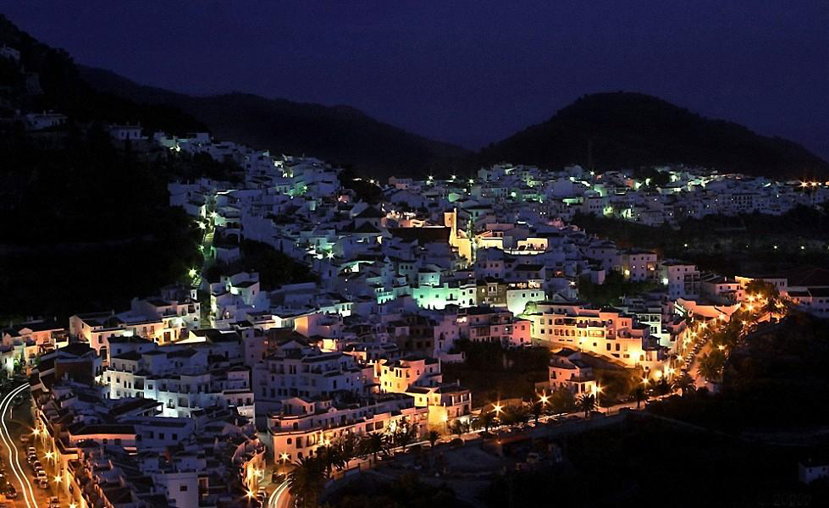

Slide 3
Frigiliana es un pueblo de cerca de 3,000 habitantes situado en el interior de la comarca más oriental de la provincia de Málaga España, la Axarquía, entre la Sierra de Almijara y el mar Mediterráneo.

Slide 4
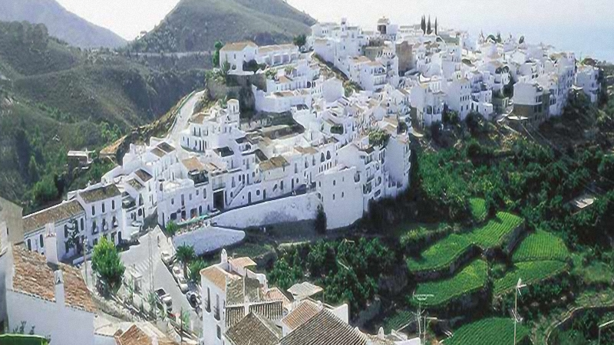
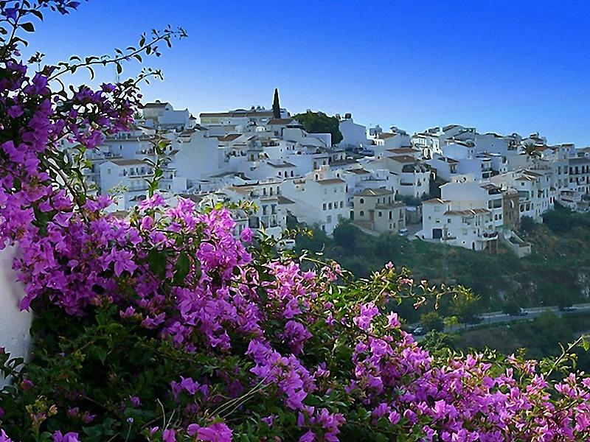

Slide 5
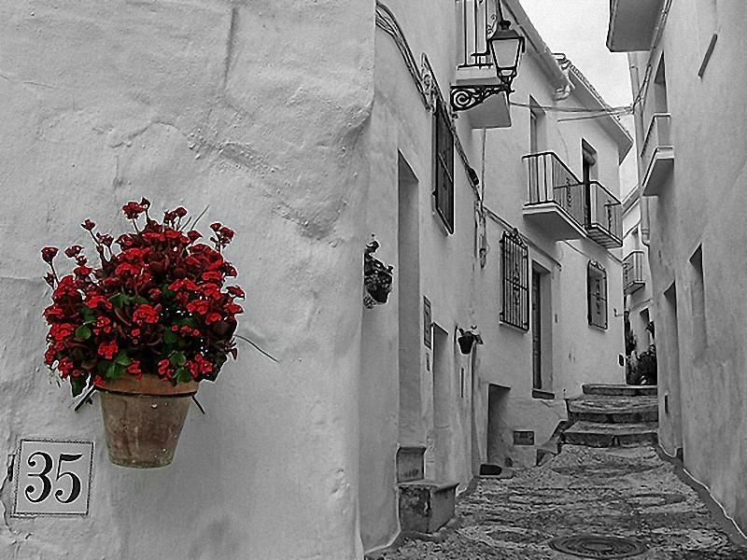
El Casco histórico es una estructura que muchos han calificado como el conjunto arquitectónico popular de origen árabe más puro de la provincia de Málaga.

Slide 6
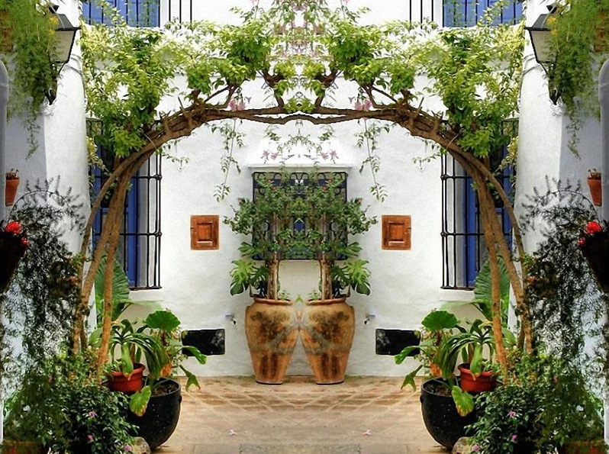

Slide 7
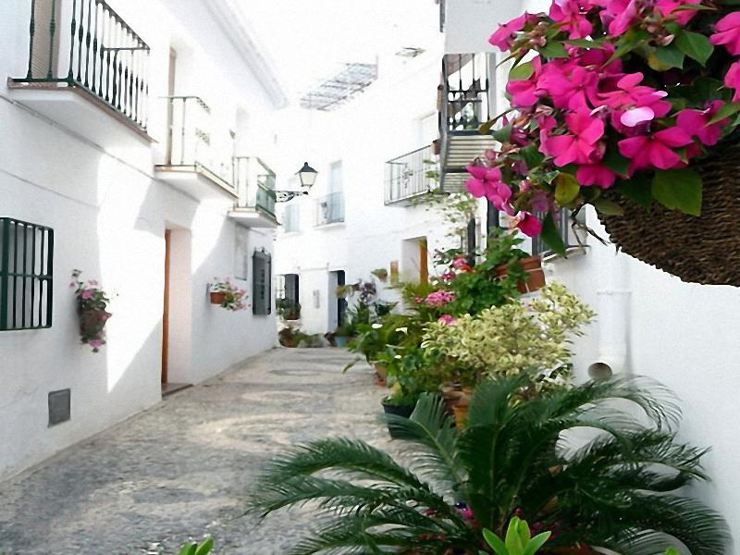

Slide 8

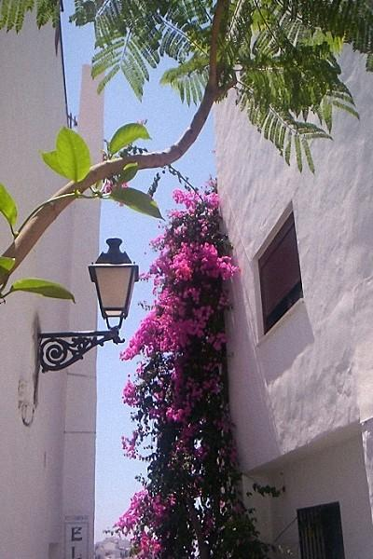
El origen histórico de esta Villa, tal como se le conoce hoy, se remonta a la época de dominación musulmana de la Península Ibérica, en al-Ándalus, y surge a partir de un pequeño caserío que se extendería a los pies del castillo de Lizar en el siglo IX ó XI

Slide 9
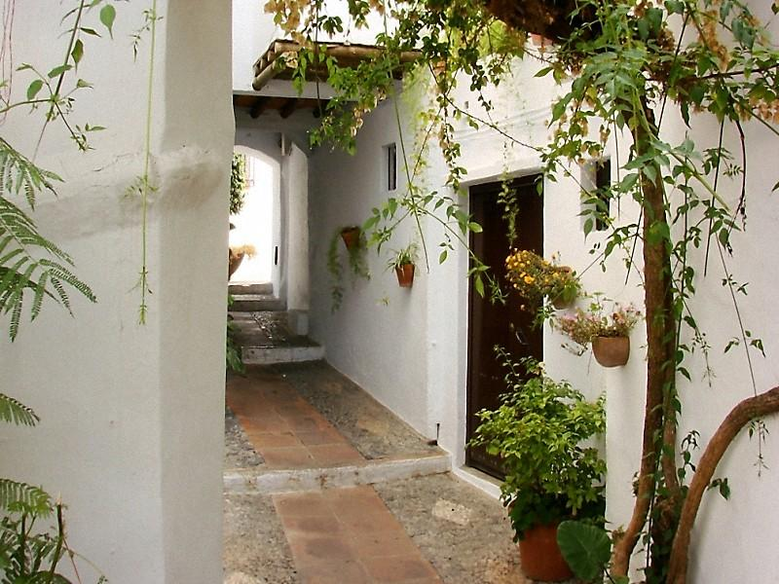

Slide 10
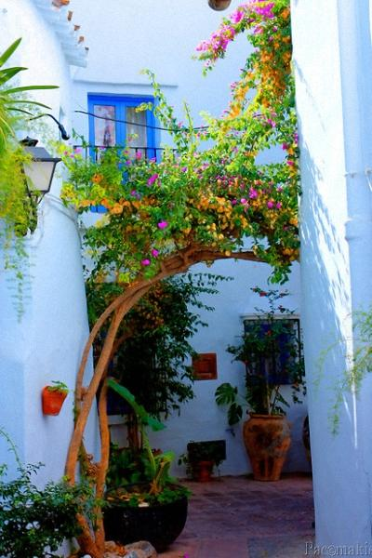
La población local, denominada frigilianenses, se divide entre los nacidos en el lugar y un importante porcentaje de residentes extranjeros. Estos últimos son primordialmente de procedencia alemana e inglesa.

Slide 11
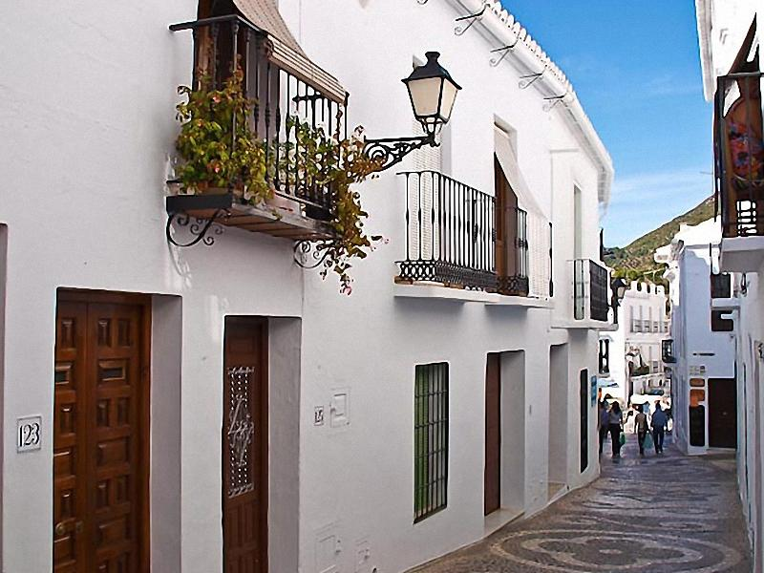

Slide 12
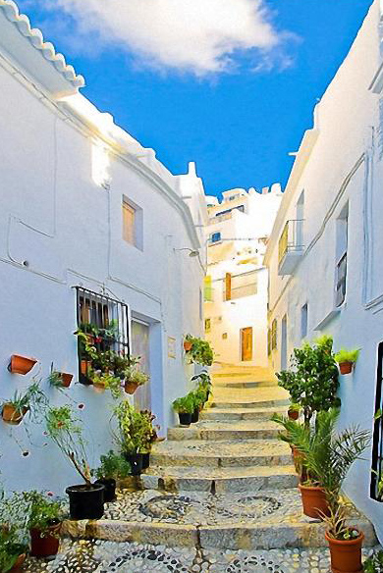
Sus angostas, sinuosas y muchas veces escalonadas calles se comunican entre sí por pasadizos cubiertos y, en ocasiones, flanqueados con puertas que se cerraban para reforzar la defensa de la población

Slide 13
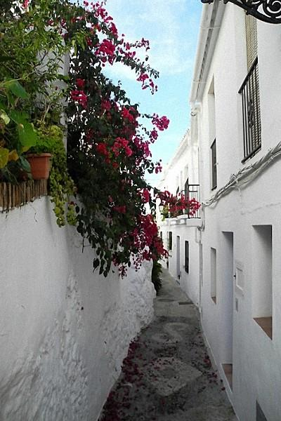
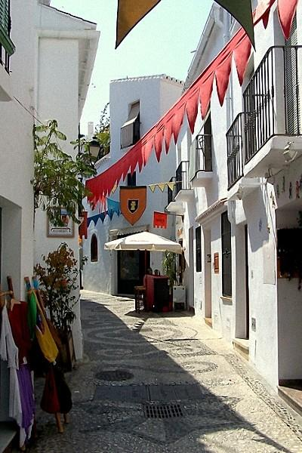

Slide 14
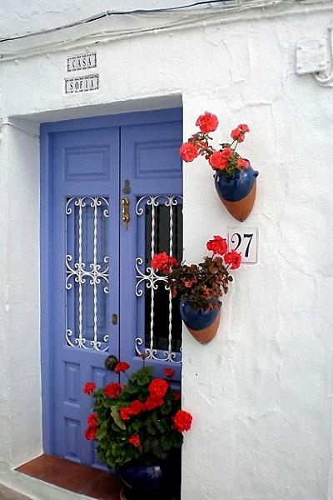
El colorido de sus puertas y ventanas contrasta con sus blanquísimas fachadas y la textura cuarteada de éstas, debido a la cantidad de "manos y manos" de cal.

Slide 15
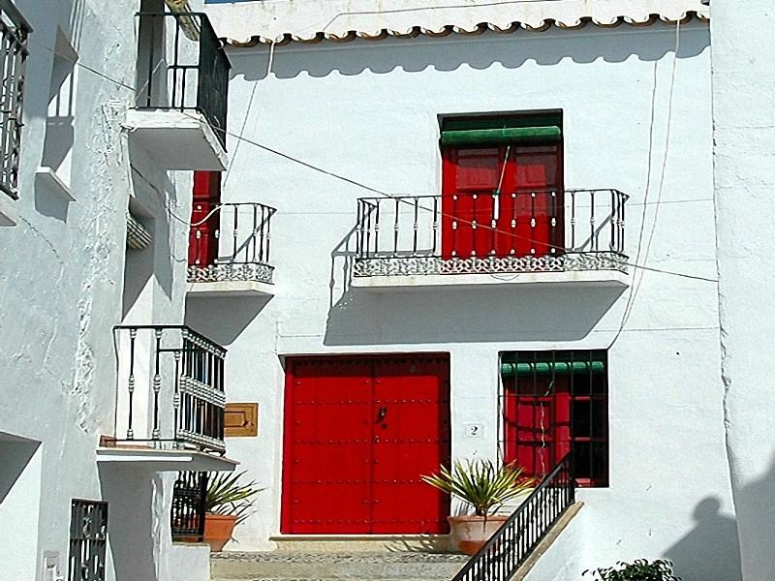

Slide 16
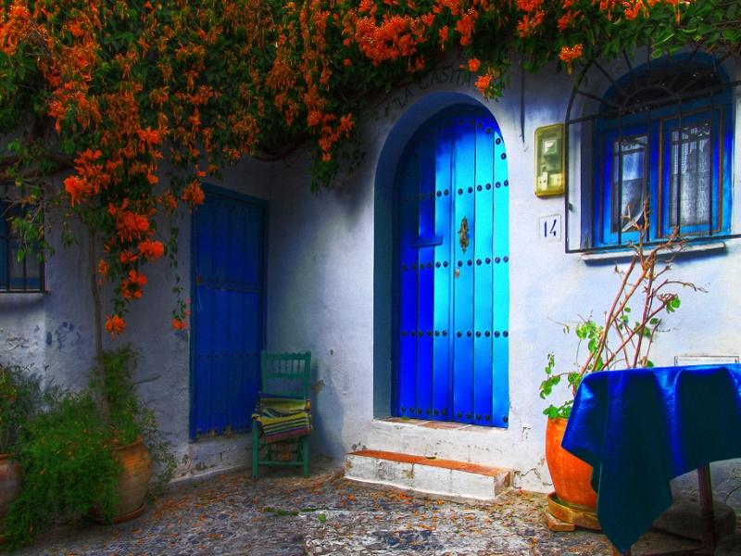

Slide 17
Afortunadamente Frigiliana, no ha sucumbido ante el boom inmobiliario de las últimas décadas, conserva todavía perfectamente el entramado medieval de sus calles y la configuración original de su casco histórico..

Slide 18
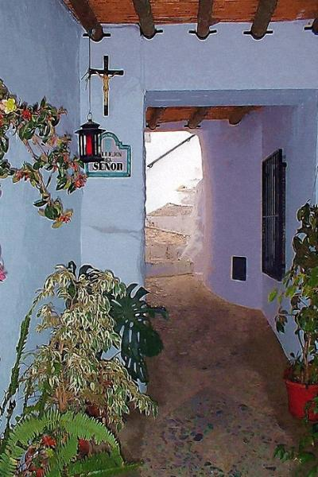
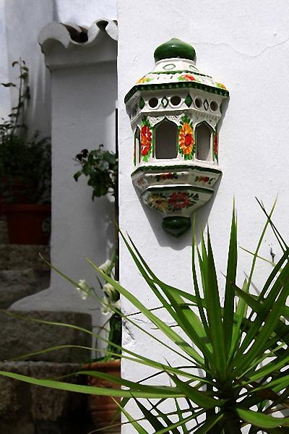

Slide 19
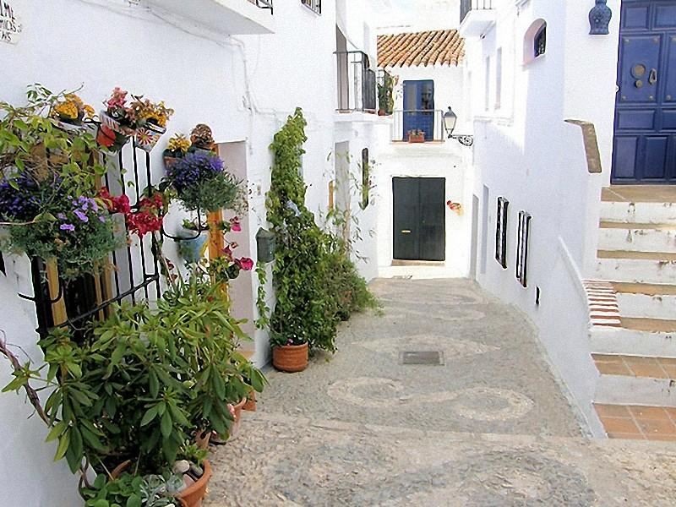

Slide 20
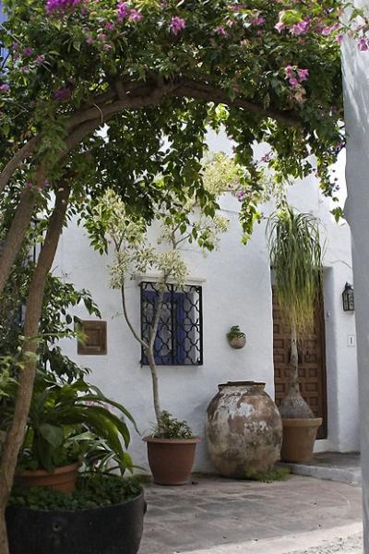
Cada rincón y cada casa tiene su historia, algunas reales otras inventadas, pero de cualquier manera, es divertido e interesante escucharlas, pero lo que si es real es la belleza de este Pueblo

Slide 21
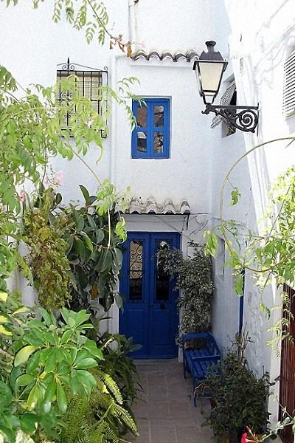
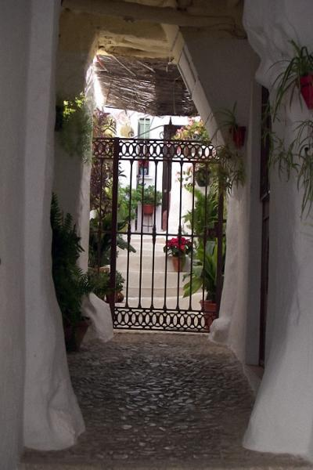

Slide 22
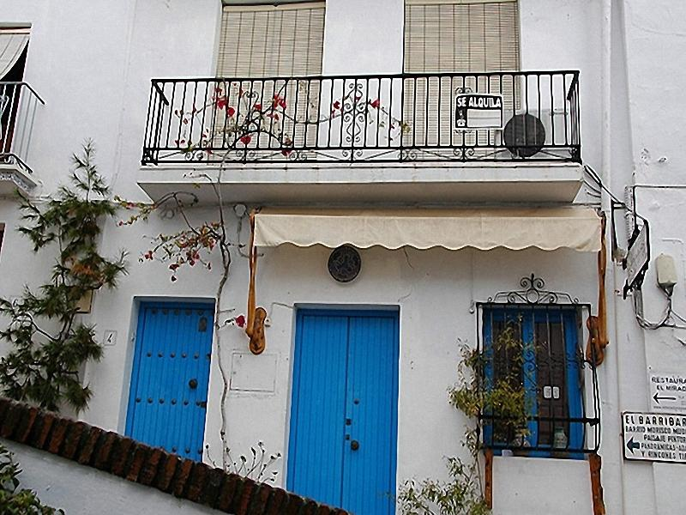

Slide 23
Frigiliana está considerada una de las joyas del pasado árabe de Andalucía.
Frigiliana ha sido galardonado varias veces, entre ellos con el Primer Premio del Concurso de Mejora y Embellecimiento de los Pueblos de España

Slide 24
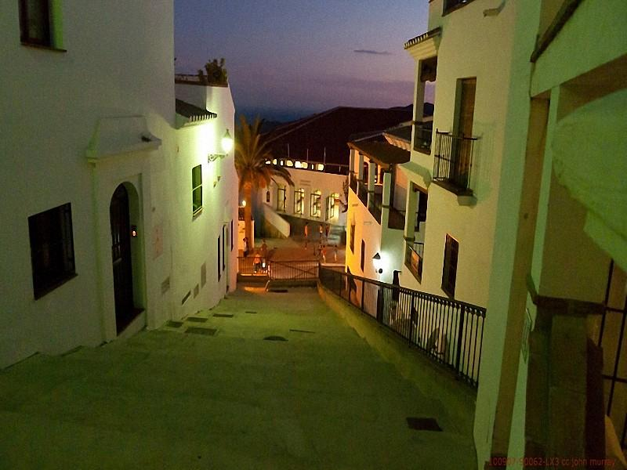

Slide 25
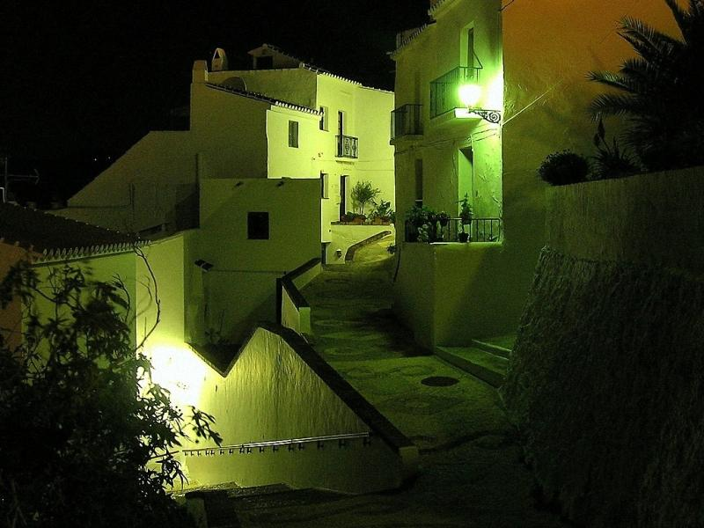

Slide 26
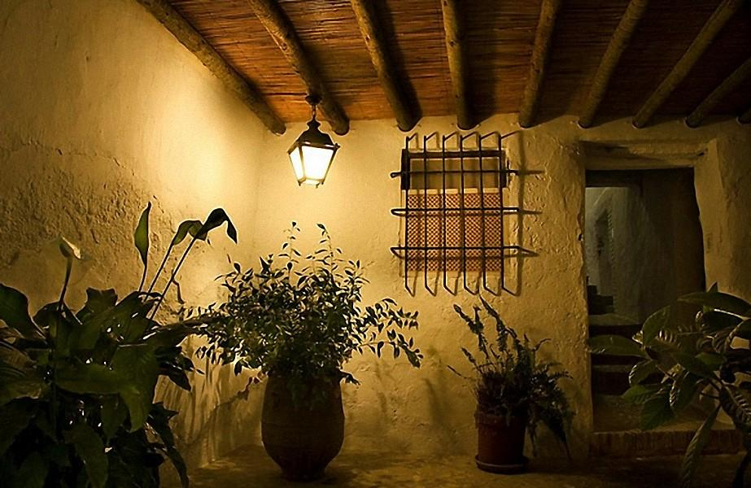

Slide 27
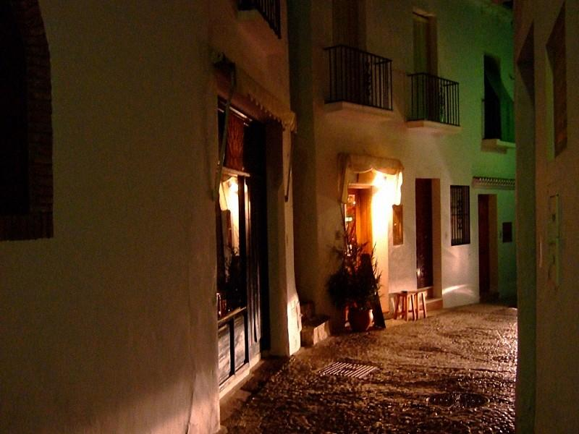

Slide 28
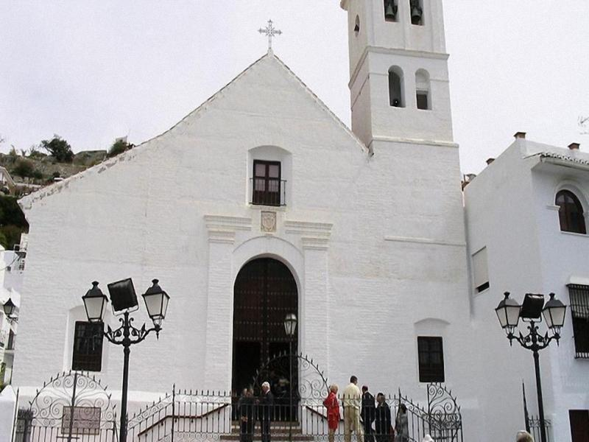
Iglesia de San Antonio

Slide 29
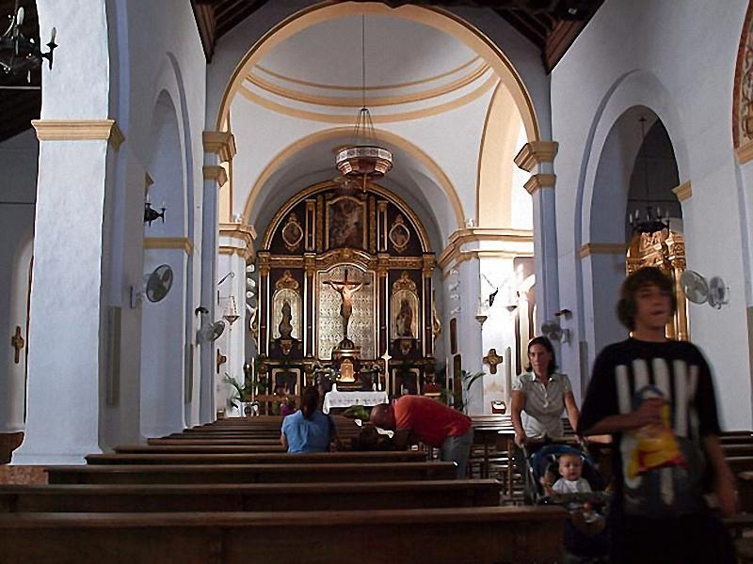

Slide 30
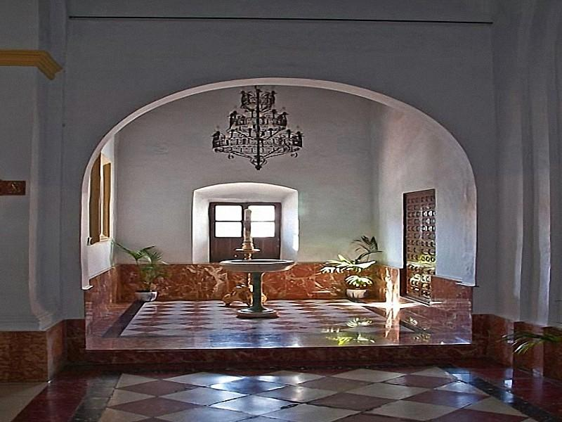

Slide 31
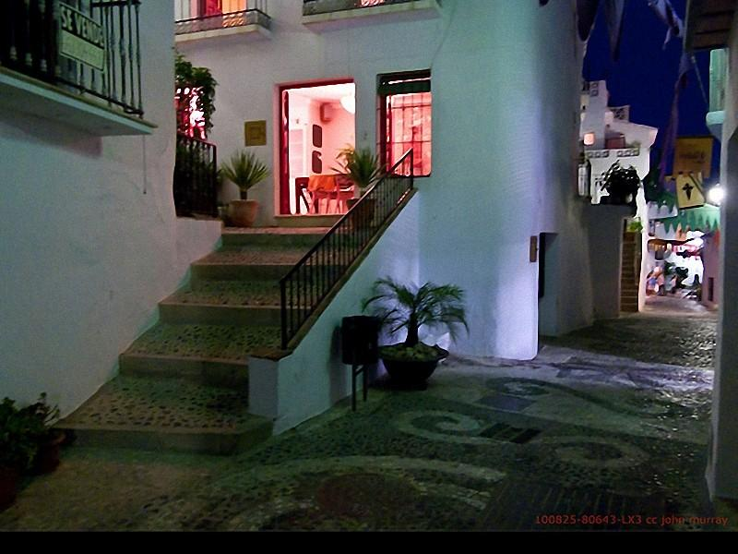

Slide 32
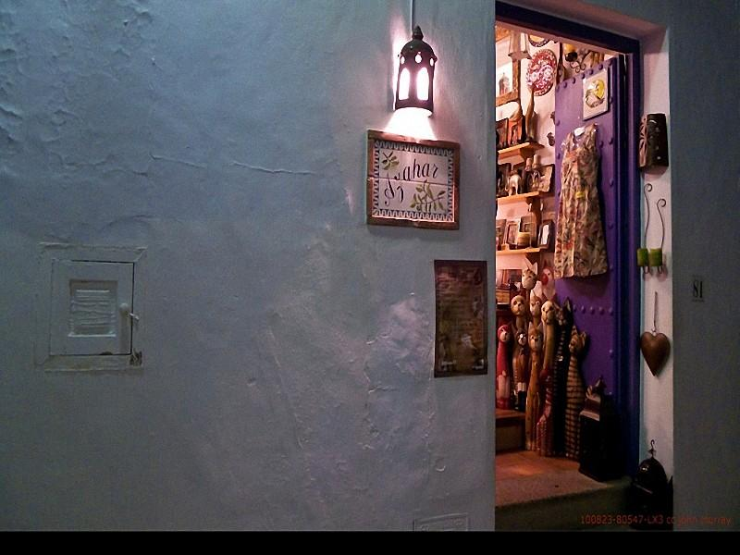

Slide 33
Manuel

Slide 34







¿Te ha gustado?
Puedes ver más entrando
Aquí
Además puedes recibir powerpoints en tu correo electrónico suscribiéndote aquí:

